Slide 1
Universo DC
Web de Súper Heroe

Slide 2
¿A quién está dirigida esta página?
Esta web se encuentra dirigida a todo el público
Y en especial a los fans de DC

Slide 3
App
Relación entre componentes
Detalles-Hero
Padre-hijo
Padre-hijo
Lista-Hero
Rutas
inicio
Tienda
Agregar
Comics

Slide 4
App.component

Slide 5
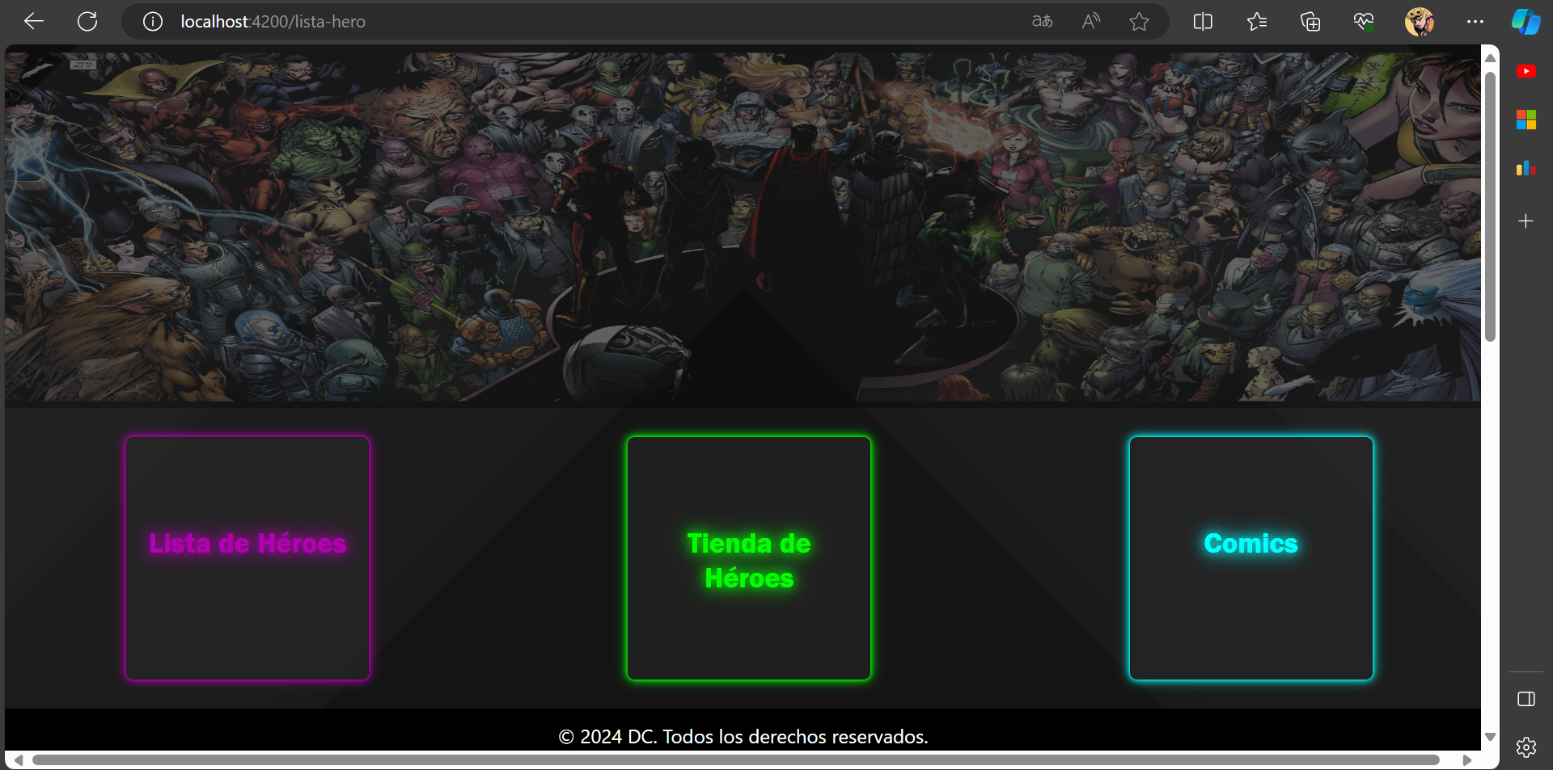
Inicio de la aplicación(esta pantalla le pertenece al componente inicio)

Slide 6
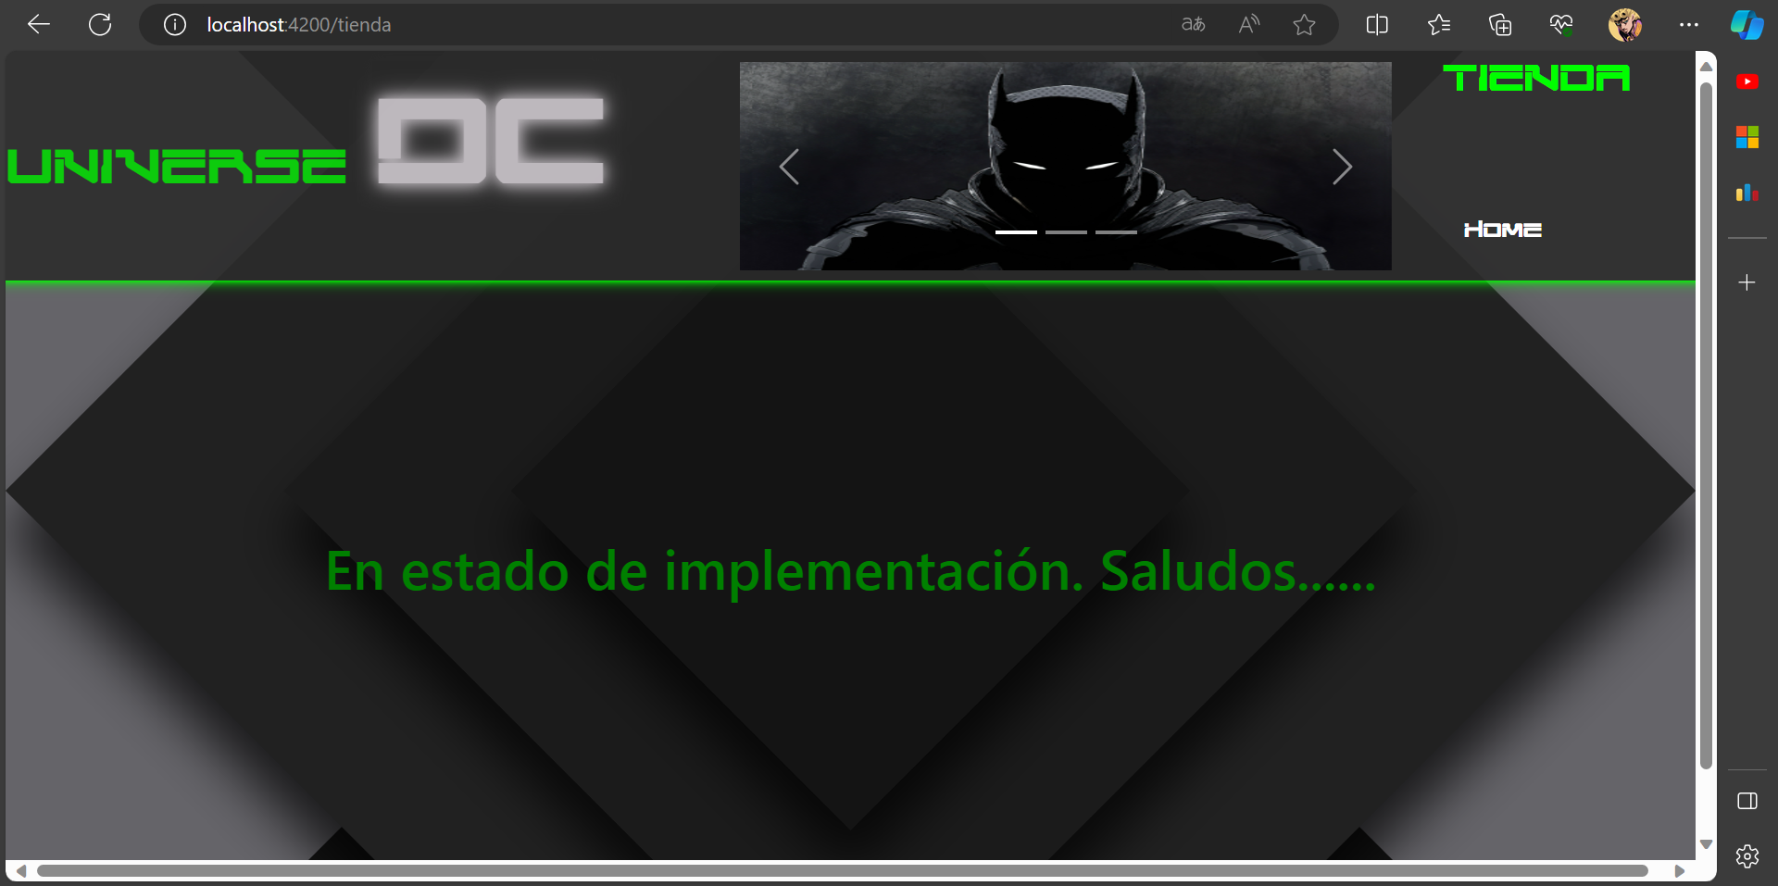
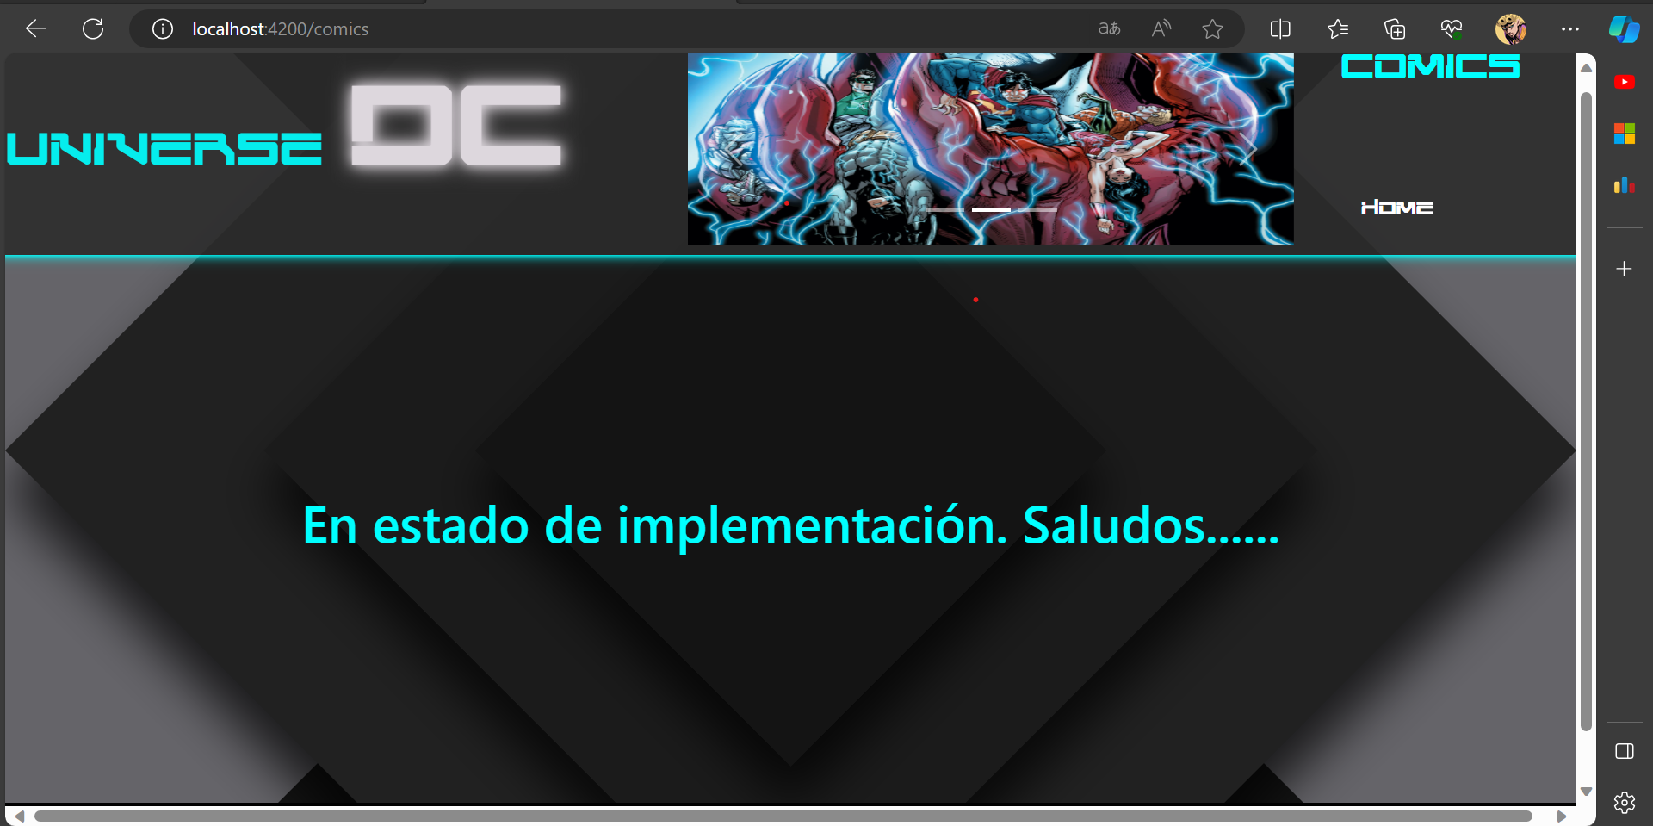

Slide 7
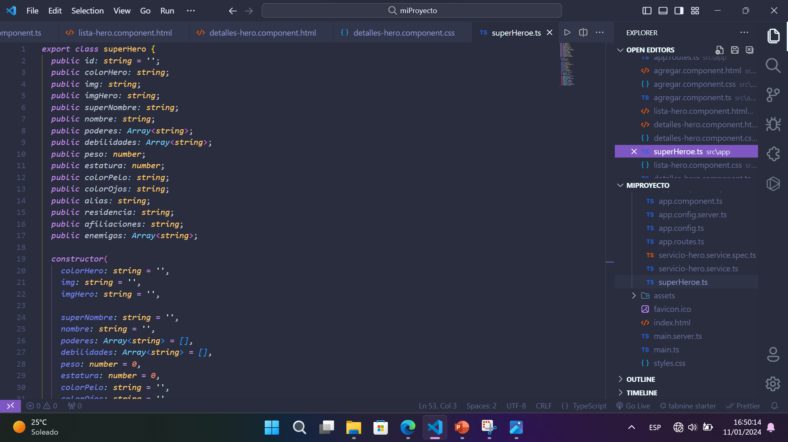
Clase utilizada

Slide 8
Lista-hero.component

Slide 9
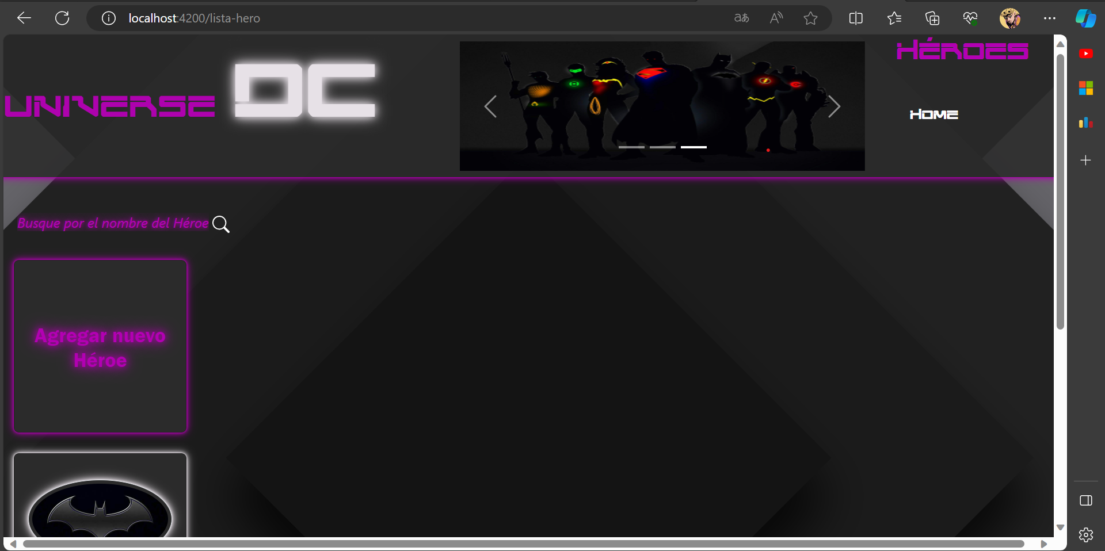
Este componente posee los héroes disponibles

Slide 10
Detalles-hero.component

Slide 11
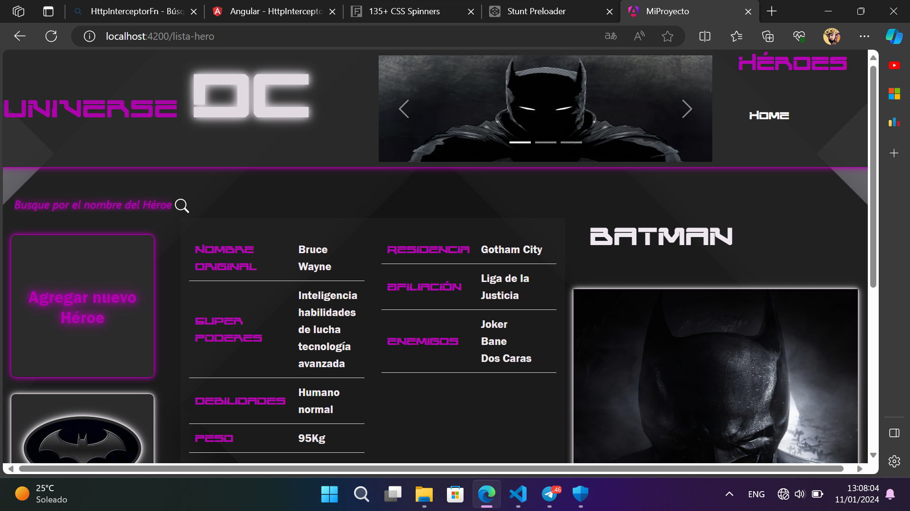
Toda la descripción del héroe es por detalles-Hero

Slide 12
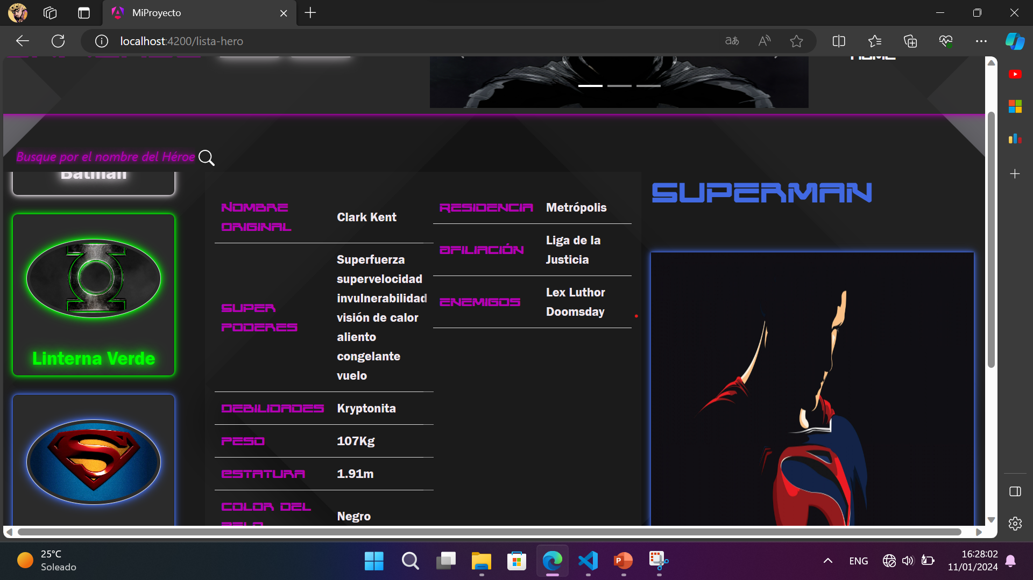
Cada color de la tarjeta y de la imagen dependen del color del Héroe

Slide 13
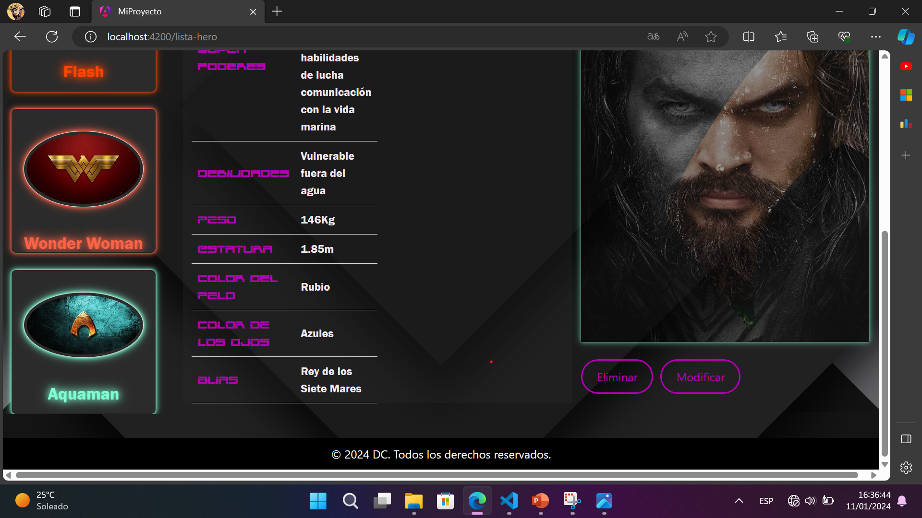
El modificar y el agregar también usan un modal

Slide 14
Agregar.component

Slide 15
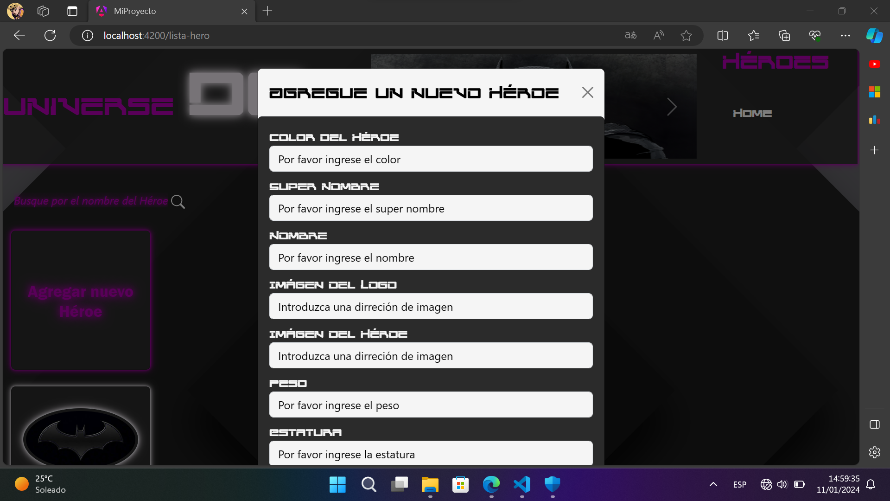
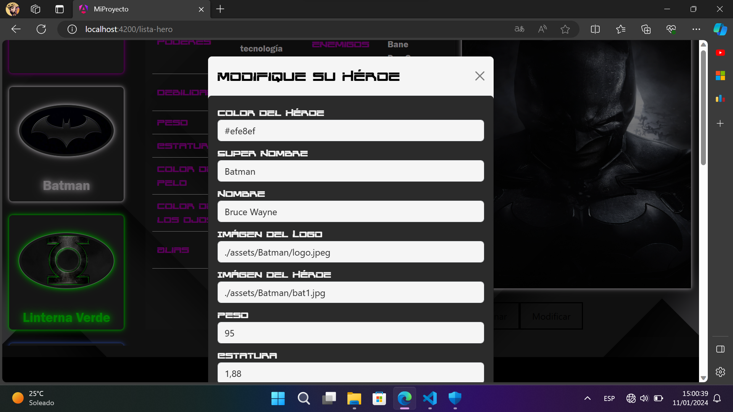

Slide 16
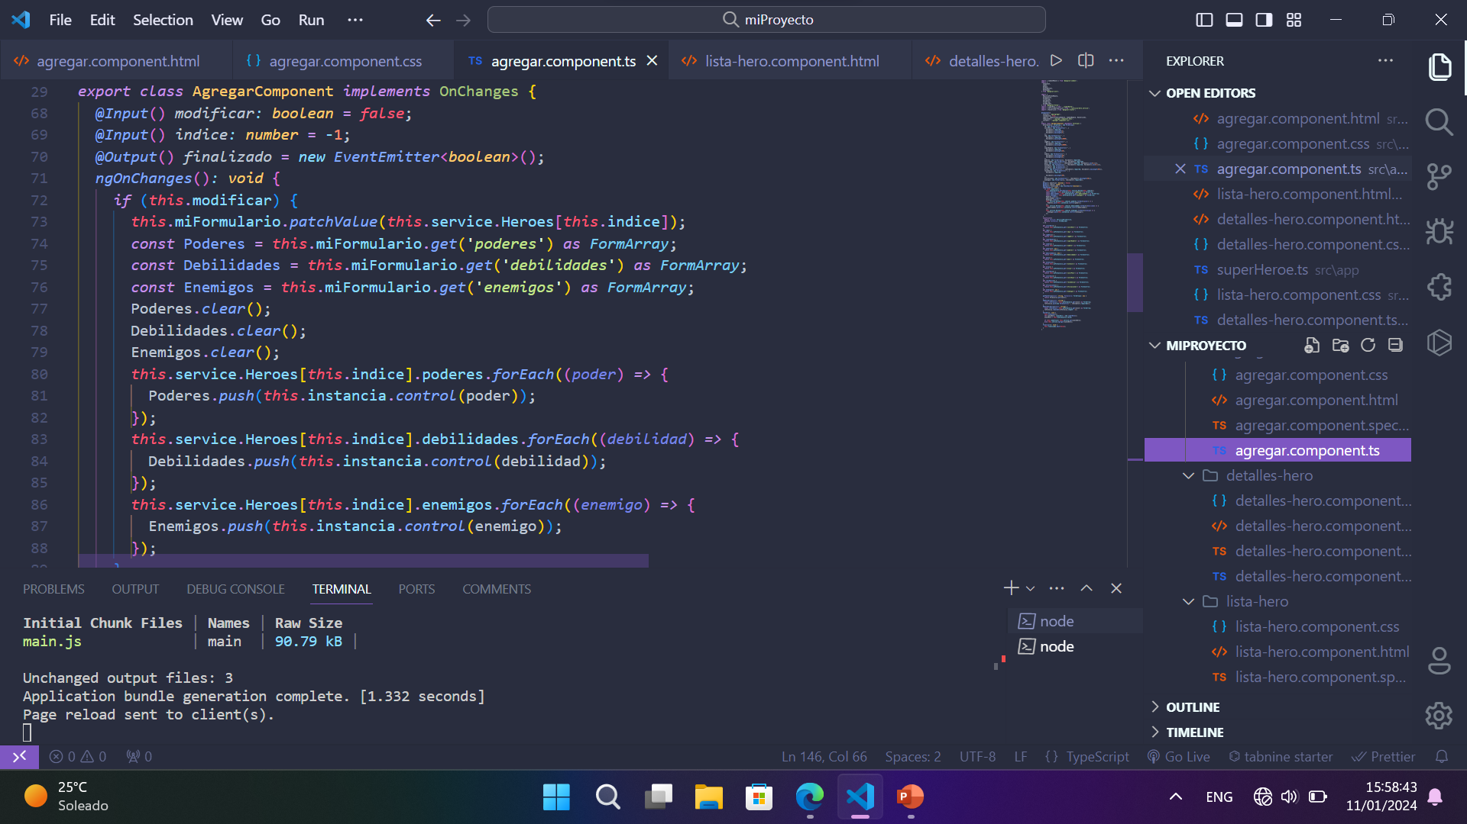
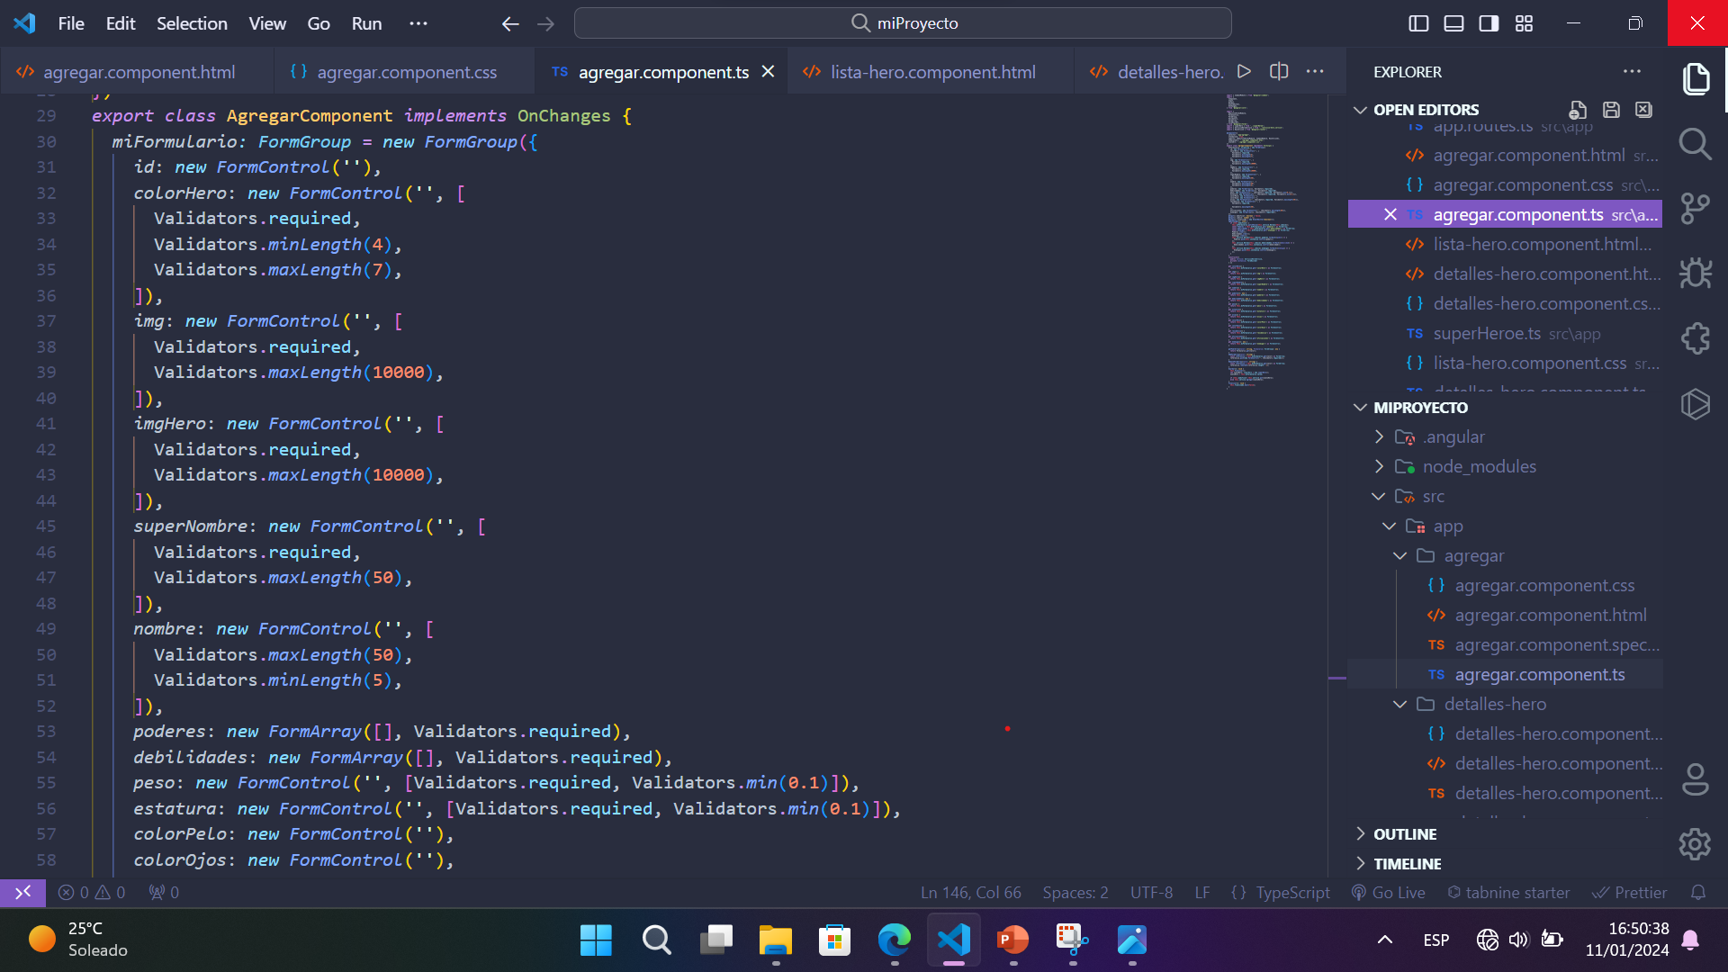
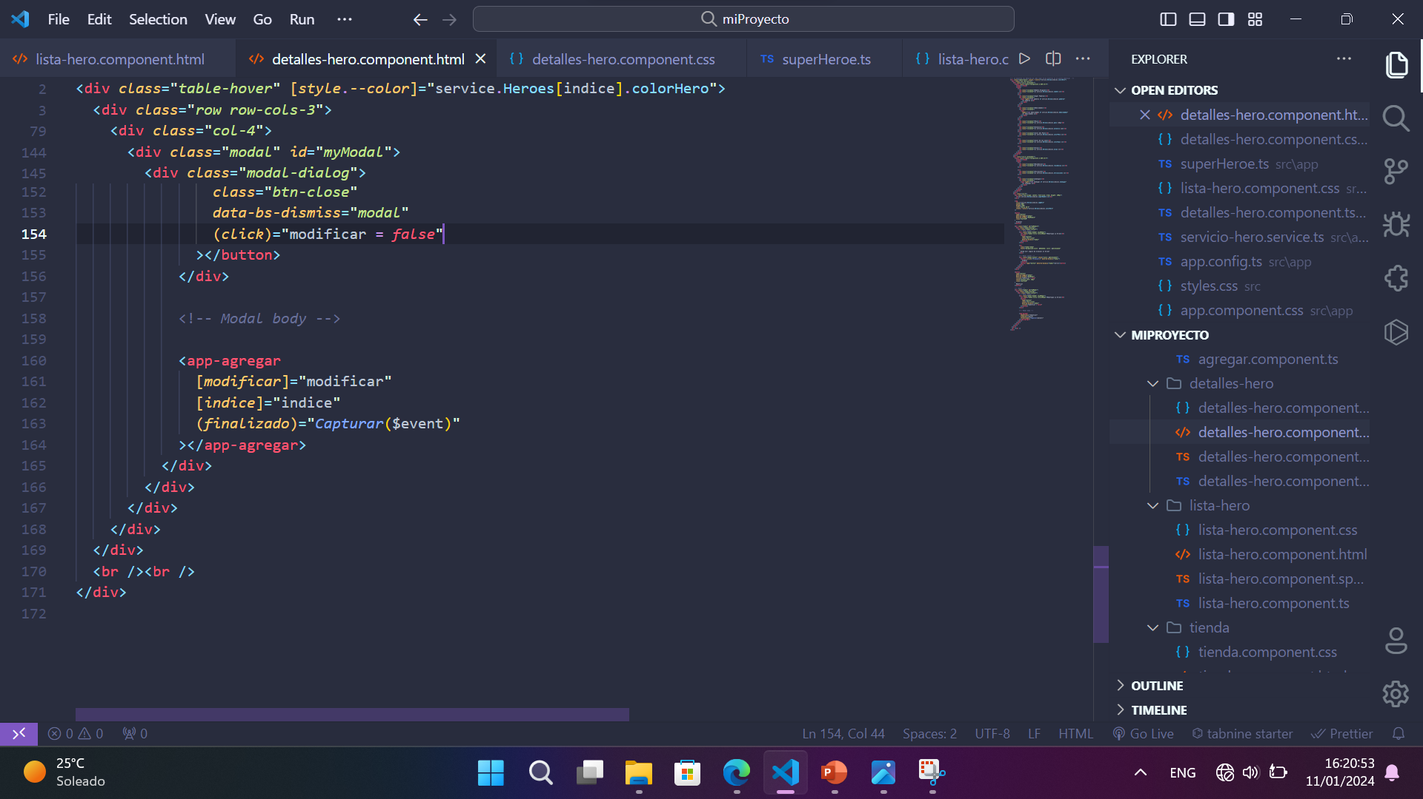

Slide 17
Service-hero && filtro

Slide 18
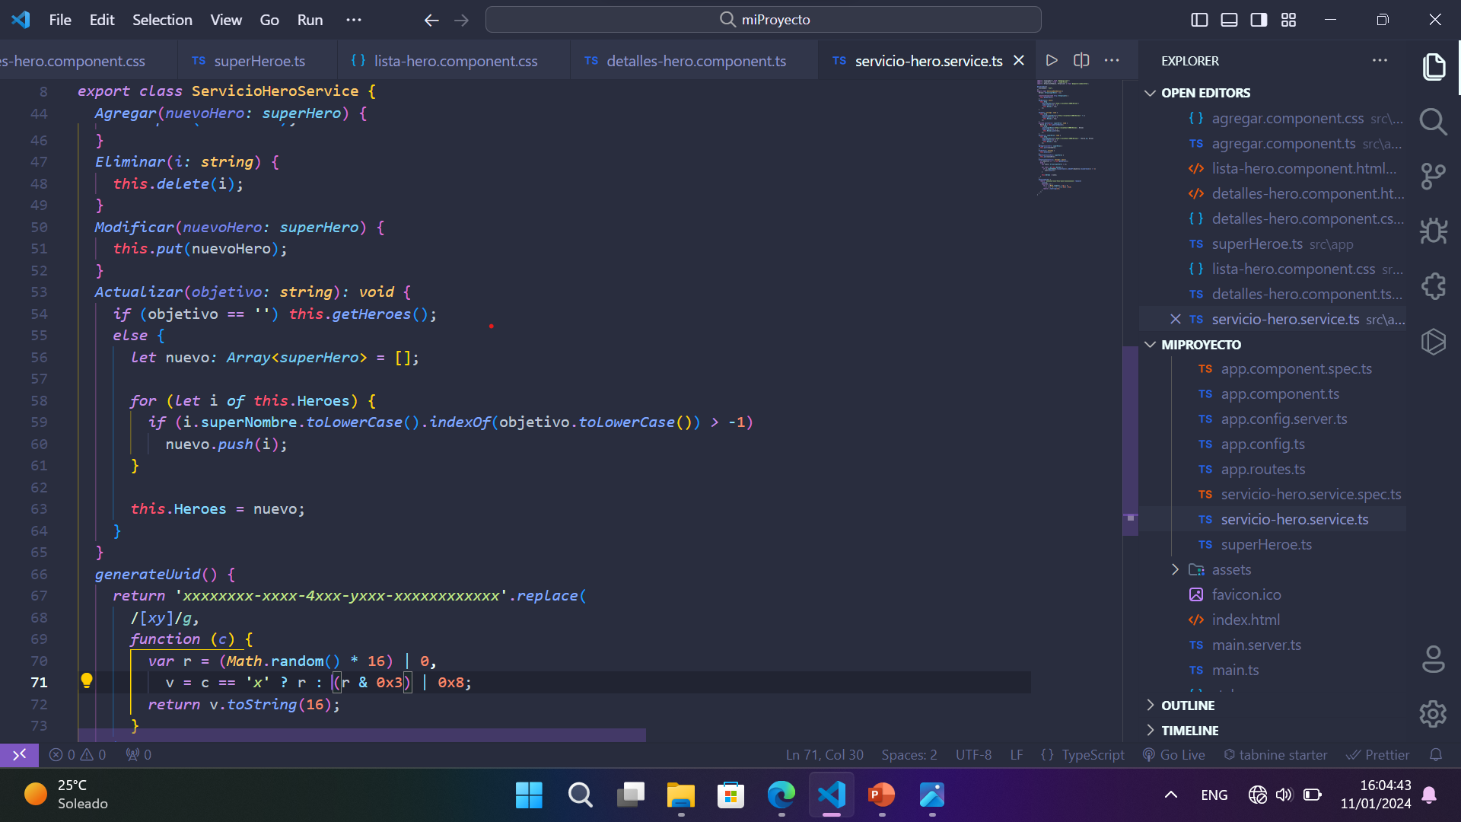
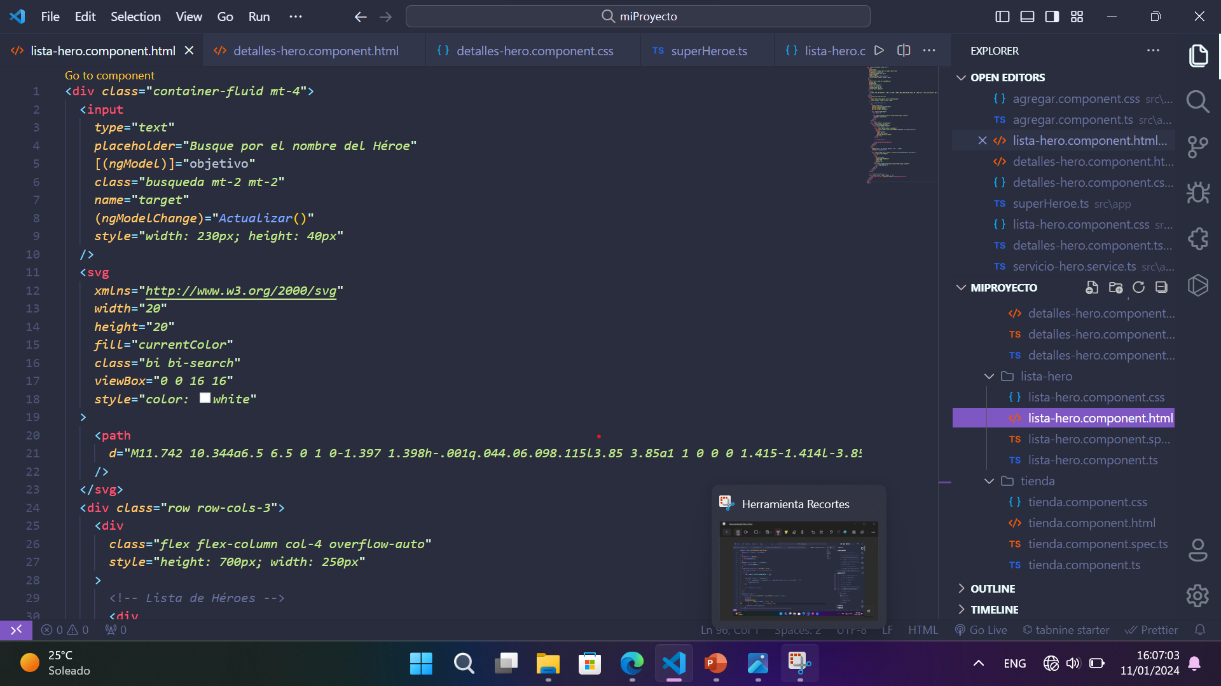

Slide 19
El final

